Slide 1
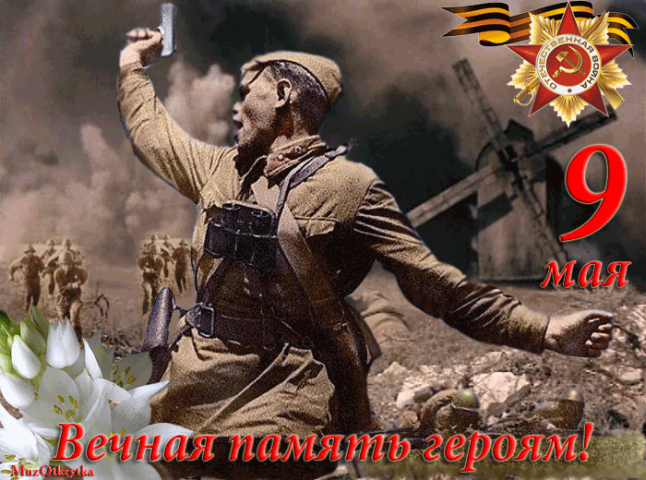

Slide 2
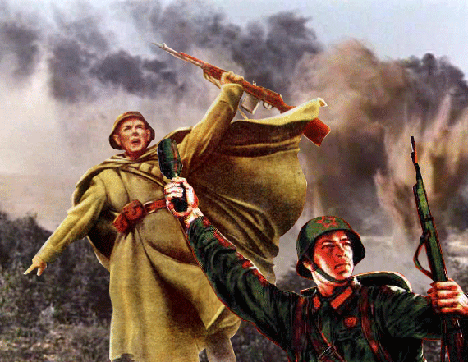
ПОЛЕ БОЯ

Slide 3
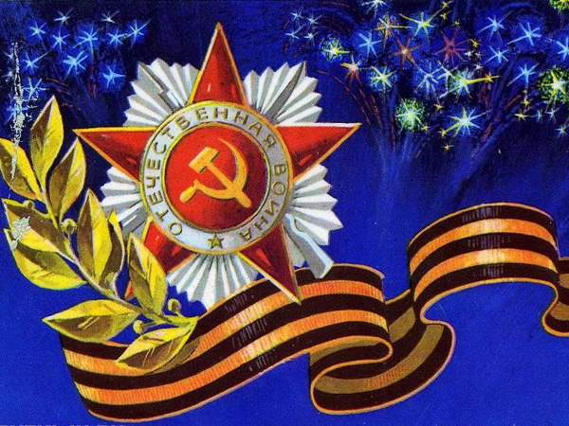

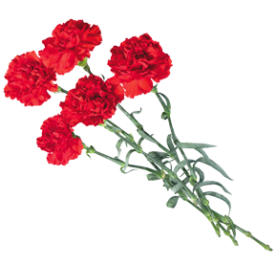
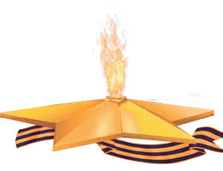
 | А | Б | В | Г | Д
1
2
3
4
5

Slide 4
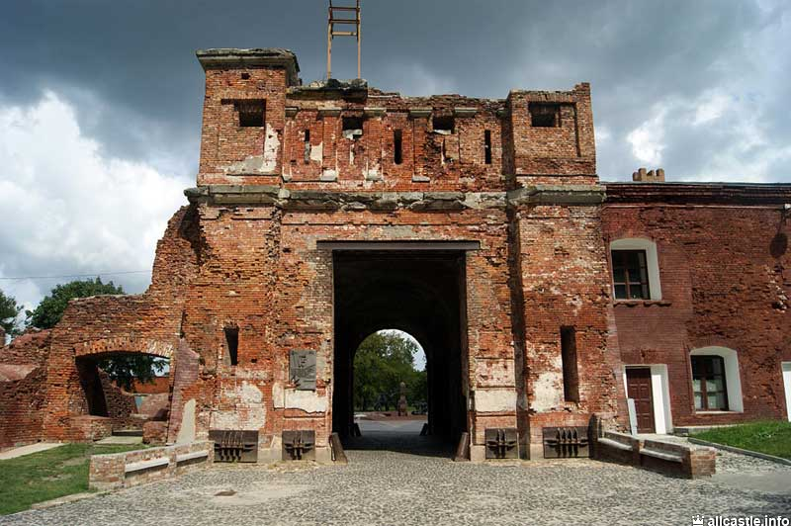
10
БРЕСТСКАЯ КРЕПОСТЬ
НАЗОВИТЕ КРЕПОСТЬ, КОТОРАЯ ГЕРОИЧЕСКИ ОБОРОНЯЛАСЬ С 22 ИЮНЯ ДО 20-Х ЧИСЕЛ ИЮЛЯ 1941 г. В ТЫЛУ НЕМЕЦКИХ ВОЙСК

Slide 5

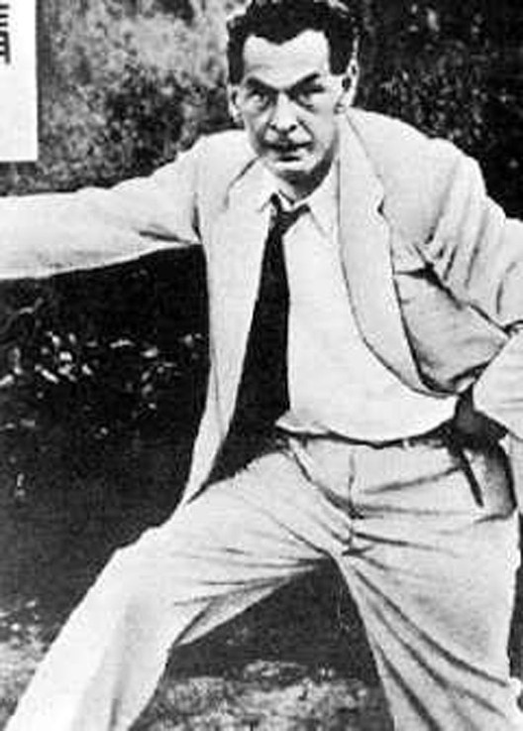
КЕМ БЫЛ РИХАРД ЗОРГЕ,ПОЛУЧИВШИЙ ПОСМЕРТНО ЗВАНИЕ ГЕРОЯ СОВЕТСКОГО СОЮЗА ?
РАЗВЕДЧИКОМ
20

Slide 6
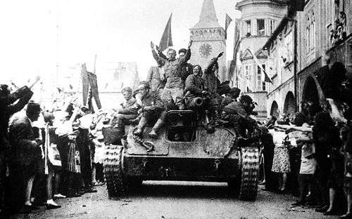
КАКАЯ СТРАНА БЫЛА ОСВОБОЖДЕНА ОТ ФАШИСТОВ СОВЕТСКИМИ ВОЙСКАМИ ПОСЛЕ ВЗЯТИЯ БЕРЛИНА 9 МАЯ 1945 г.?
30
ЧЕХОСЛОВАКИЯ

Slide 7
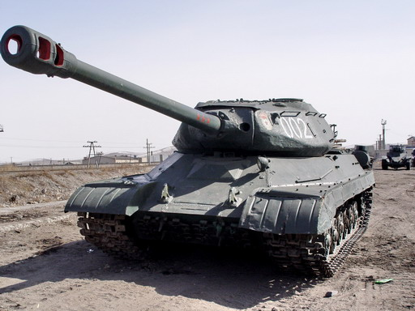
КАКОЕ ИМЯ И ФАМИЛИЯ ЗАШИФРОВАНЫ В НАЗВАНИИ СОВЕТСКОГО ТАНКА «ИС» ?
20
ИОСИФ СТАЛИН

Slide 8
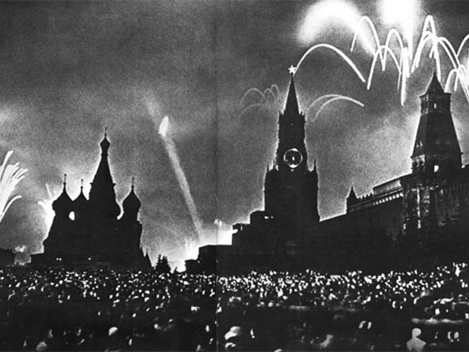
С КАКОГО ГОДА 9 МАЯ СТАЛ ВЫХОДНЫМ ДНЁМ ?
С 1965 ГОДА
30

Slide 9
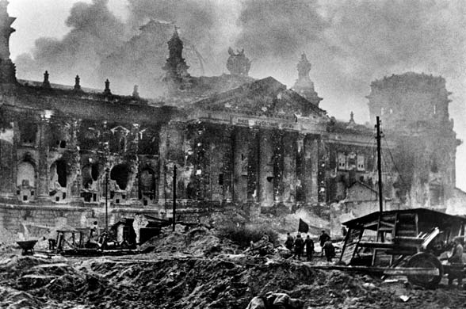
КАК НАЗЫВАЛОСЬ ЗДАНИЕ, НА КРЫШЕ КОТОРОГО СОВЕТСКИЕ СОЛДАТЫ ВОДРУЗИЛИ ЗНАМЯ ПОБЕДЫ ?
10
РЕЙХСТАГ

Slide 10
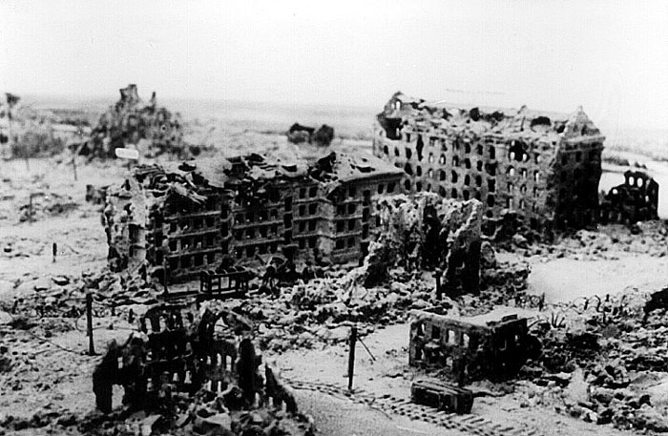
НАЗОВИТЕ СОВЕТСКИЙ ГОРОД, В ЧЕСТЬ КОТОРОГО НАЗВАНА ПЛОЩАДЬ В ПАРИЖЕ В ПАМЯТЬ О ПОБЕДЕ НАД ФАШИЗМОМ.
30
СТАЛИНГРАД

Slide 11
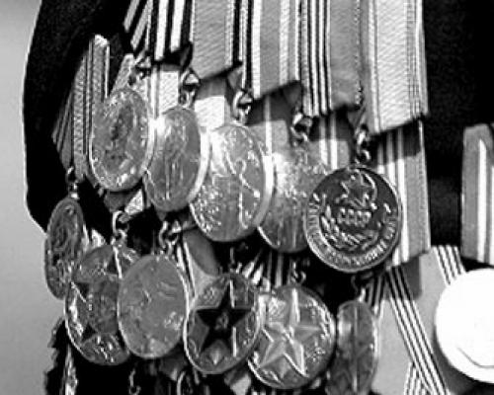
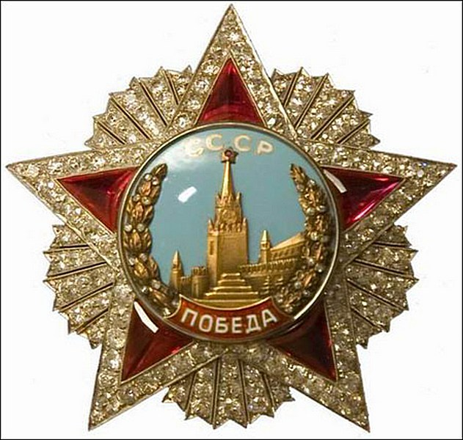
КАК НАЗЫВАЛСЯ ВЫСШИЙ ПОЛКОВОДЧЕСКИЙ ОРДЕН ПЕРИОДА ВЕЛИКОЙ ОТЕЧЕСТВЕННОЙ ВОЙНЫ ?
20
ОРДЕН ПОБЕДЫ

Slide 12
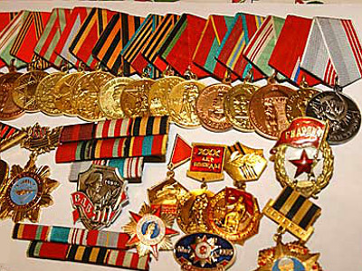
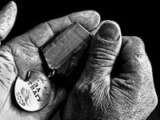
ЗА ЧТО ВРУЧАЛИ САМУЮ ИЗВЕСТНУЮ МЕДАЛЬ ВЕЛИКОЙ ОТЕЧЕСТВЕННОЙ ВОЙНЫ ?
20
ЗА ОТВАГУ

Slide 13
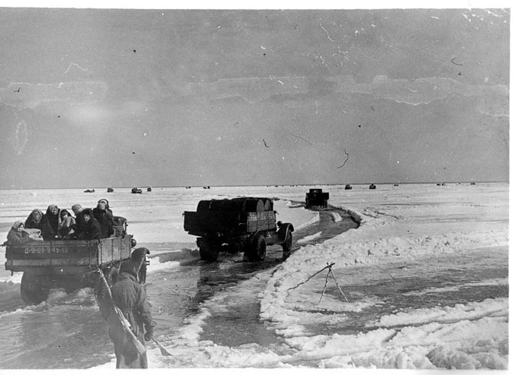
ПО ЛЬДУ КАКОГО ОЗЕРА ПРОХОДИЛА «ДОРОГА ЖИЗНИ», ПРОЛОЖЕННАЯ ДЛЯ СНАБЖЕНИЯ БЛОКАДНОГО ЛЕНИНГРАДА ?
20
ЛАДОЖСКОГО

Slide 14
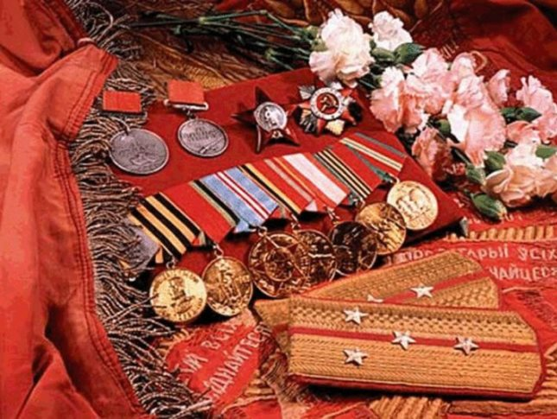
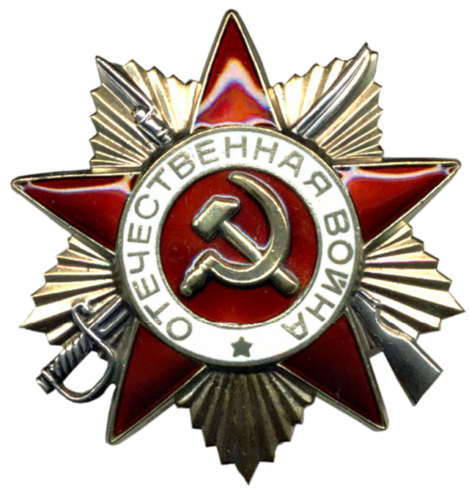
КАКОЙ ОРДЕН СТАЛ ПЕРВОЙ СОВЕТСКОЙ НАГРАДОЙ, УЧРЕЖДЁННОЙ В ГОДЫ ВЕЛИКОЙ ОТЕЧЕСТВЕННОЙ ВОЙНЫ ?
30
ОРДЕН ОТЕЧЕСТВЕННОЙ ВОЙНЫ

Slide 15
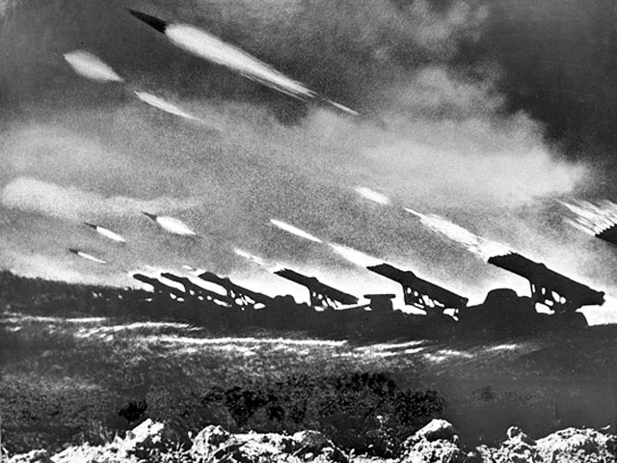
«КАТЮША»
КАК НАЗЫВАЛИ СОЛДАТЫ ГВАРДЕЙСКИЙ РЕАКТИВНЫЙ МИНОМЁТ ?
10

Slide 16
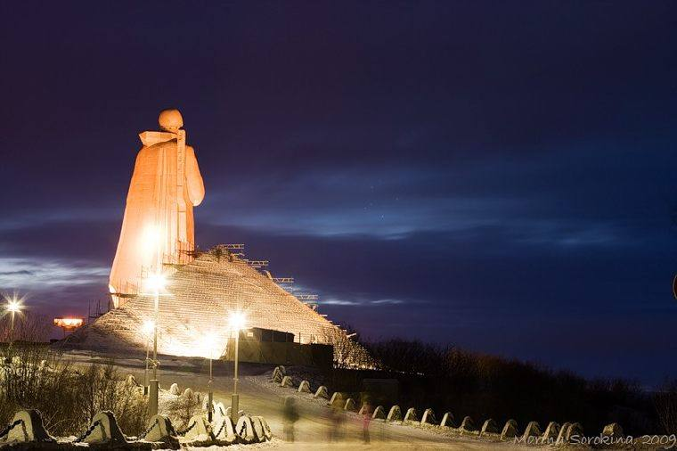
НАЗОВИТЕ САМЫЙ СЕВЕРНЫЙ ГОРОД-ГЕРОЙ.
20
МУРМАНСК

Slide 17
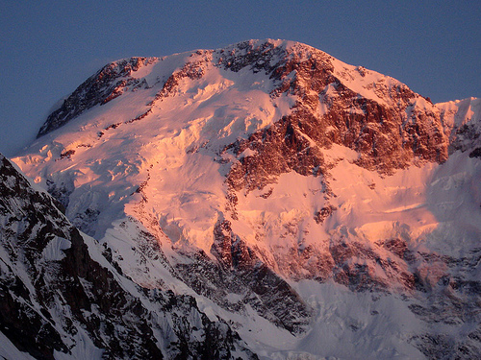
ПИК ПОБЕДЫ
КАК БЫЛА НАЗВАНА В 1946 г. САМАЯ ВЫСОКАЯ ВЕРШИНА ТЯНЬ-ШАНЯ В ЧЕСТЬ ОКОНЧАНИЯ ВОЙНЫ ?
30

Slide 18
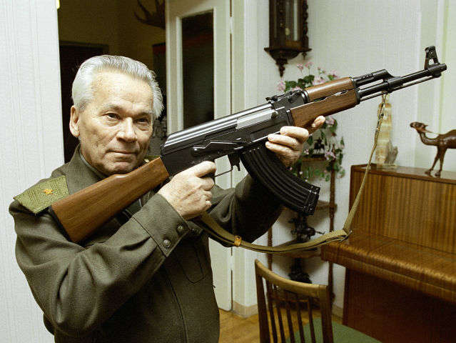
КОМАНДИРОМ ТАНКА
КЕМ ВО ВРЕМЯ ВОЙНЫ БЫЛ МИХАИЛ КАЛАШНИКОВ-КОНСТРУКТОР ЗНАМЕНИТОГО АВТОМАТА ?
30

Slide 19
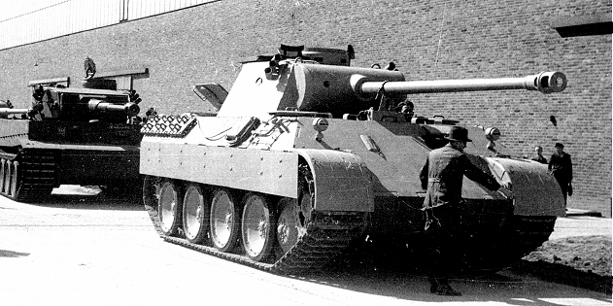
ЭТО НАЗВАНИЯ НЕМЕЦКИХ ТАНКОВ
НА КАКИХ «ТИГРОВ» И «ПАНТЕР» РУССКИЕ ОХОТИЛИСЬ С ГРАНАТОЙ ?
10

Slide 20
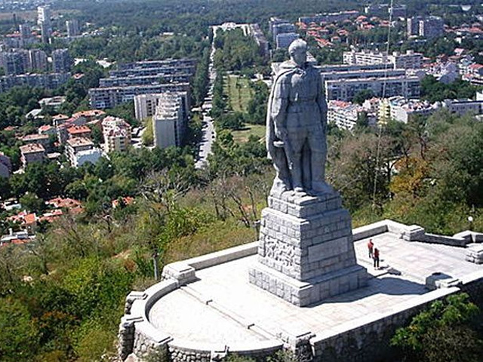
АЛЁША
КАК НАЗЫВАЮТ СОЛДАТА, ПАМЯТНИК КОТОРОМУ СТОИТ В БОЛГАРИИ ?
30

Slide 21
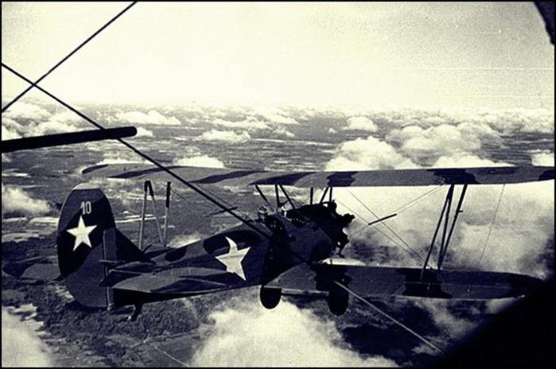
КОГО ФАШИСТЫ НАЗЫВАЛИ «НОЧНЫЕ ВЕДЬМЫ»
10
СОВЕТСКИХ ЛЁТЧИЦ

Slide 22
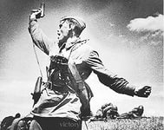
ЗАКОНЧИТЕ ДЕВИЗ ВОЕННОГО ВРЕМЕНИ: « НАШЕ ДЕЛО ПРАВОЕ! ВРАГ БУДЕТ РАЗБИТ !....»
ПОБЕДА БУДЕТ ЗА НАМИ!»
20

Slide 23
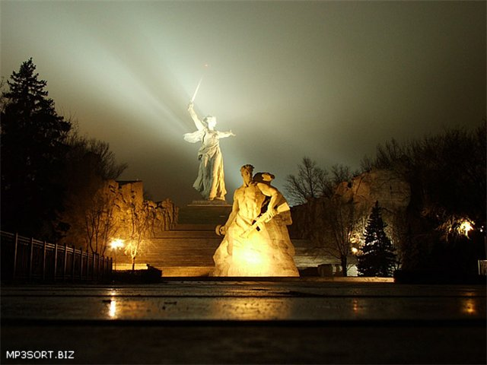
В КАКОМ ГОРОДЕ БИТВА ШЛА ЗА МАМАЕВ КУРГАН ?
10
В СТАЛИНГРАДЕ

Slide 24
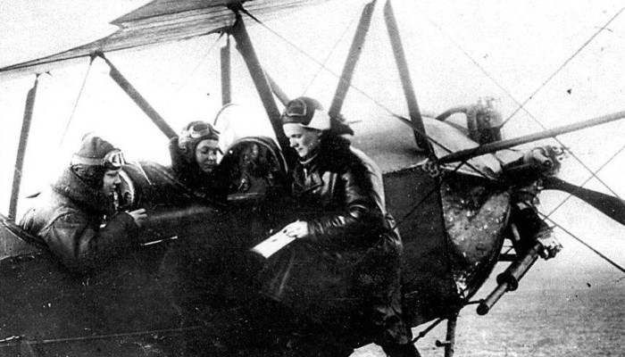
ЛЁТЧИКИ ПОЛУЧАЛИ ОРДЕН ОТЕЧЕСТВЕННОЙ ВОЙНЫ АВТОМАТИЧЕСКИ, ДВАЖДЫ СДЕЛАВ ЭТО. ЧТО НАДО БЫЛО СДЕЛАТЬ ?
10
СБИТЬ САМОЛЁТ ПРОТИВНИКА

Slide 25
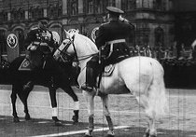
КОНСТАНТИН РОКОССОВСКИЙ
30
КТО КОМАНДОВАЛ ПАРАДОМ ПОБЕДЫ 24 ИЮНЯ 1945 ГОДА ?

Slide 26
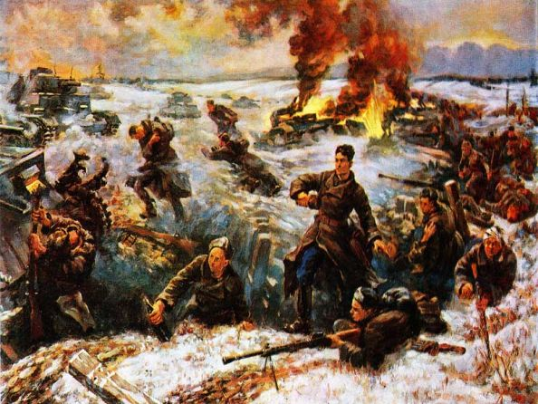
МОСКВУ
КАКОЙ ГОРОД ЗАЩИЩАЛИ ГЕРОИ-ПАНФИЛОВЦЫ ?
20

Slide 27
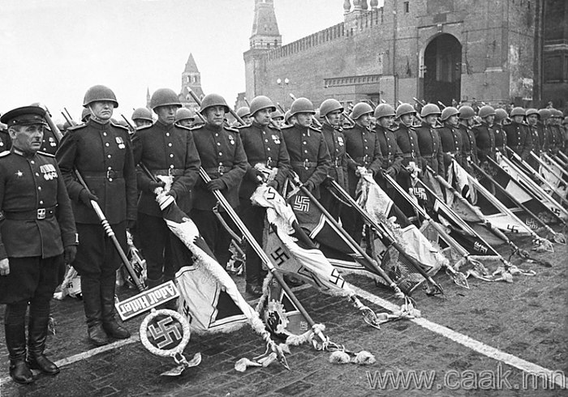
10
КОМУ НАРОД ПРИСВОИЛ ПОЧЁТНОЕ ЗВАНИЕ «МАРШАЛ ПОБЕДЫ» ?
ГЕОРГИЮ КОНСТАНТИНОВИЧУ ЖУКОВУ

Slide 28
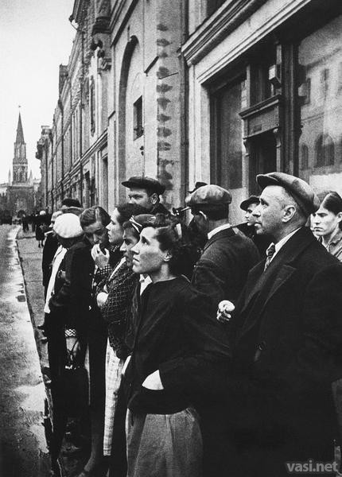
КТО В РАДИООБРАЩЕНИИ 3 ИЮЛЯ 1941 г. ВПЕРВЫЕ НАЗВАЛ НАЧАВШУЮСЯ ВОЙНУ «ВЕЛИКАЯ ОТЕЧЕСТВЕННАЯ ВОЙНА» ?
30
ИОСИФ СТАЛИН

